Slide 1
WANs

Slide 2

WANs
WAN Technology & Devices
WANs & The OSI Model
WAN Accessing Methods
PPP/HDLC
ISDN
ADSL
SONET
HFC
Notes:
为何需要 WAN？
对于地理跨度较小的组织而言，使用 LAN 技术传输数据便可实现较高的速度和成本效益。但是，有一些组织需要在远程场所之间进行通信，如：
分区或分支机构的员工需要与总部通信并共享数据。
组织经常需要与其它组织远距离共享信息。例如，软件生产商通常需要与将其产品销售给最终用户的经销商交流产品和促销信息。
经常出差的员工需要访问公司网络信息。
此外，家庭用户收发数据的地理区域也在日趋扩大。下面举几个远距离通讯的例子：
许多家庭消费者常常通过计算机与银行、商店和各种商品与服务的提供商进行通信。
学生通过访问本国或其它国家的图书馆的索引和出版物来开展课题研究。

Slide 3
WAN Services
A WAN is the communications network that connects LANs through a WAN Service Provider
WANs operate at the first three layers of the OSI, but focus mainly on the physical and data link layers.
Notes:
WAN 是一种超越 LAN 地理范围的数据通信网络。
企业必须向 WAN 服务提供商订购服务。而 LAN 通常归使用 LAN 的公司或组织所有。
WAN 有三大特性:
WAN 中连接设备跨越的地理区域通常比 LAN 的作用区域更广；
WAN 使用运营商提供的服务；
WAN 使用各种类型的串行连接提供对大范围地理区域带宽的访问功能。

Slide 4
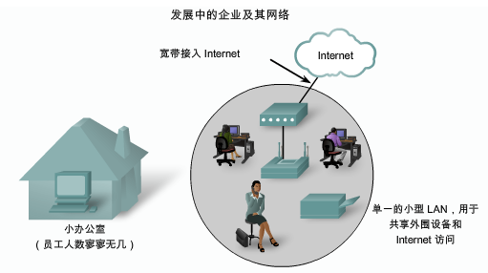
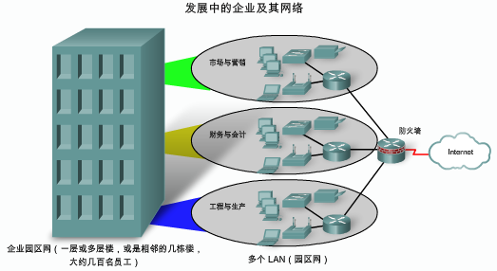
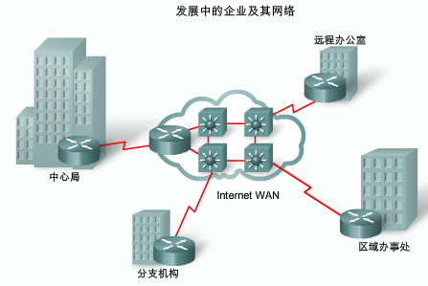
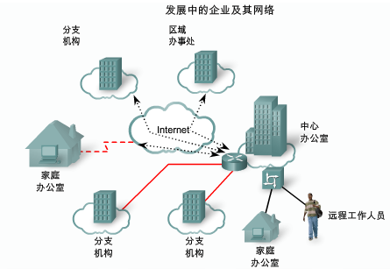
The Evolving Enterprise
Notes:
小办公室（只有一个局域网）:该公司成立已有四年，拥有 15 名员工：6 名工程师、4 名计算机辅助制图 (CAD) 设计师、1 名前台、2 名资深合作伙伴和 2 名行政助理。
园区（多个 LAN）:数百名员工的中小型企业。许多项目都是同时开发，每个项目都需要一个项目经理和支持人员。该公司已分为若干个职能部门，每个部门都有自己的运营团队。
分支机构 (WAN): 设立了一个数据中心，用于存放公司的各种数据库和服务器。为确保公司的所有团队（无论其办公室位于何处）都可访问相同的服务和应用程序，该公司现在需要架设一个广域网。
分布式网络（全球）:使用基于 Web 的应用程序（包括 Web 会议、电子教学和在线协作工具）来提高生产效率和降低成本。通过部署站点到站点的远程访问虚拟专用网络 (VPN)，该公司能够使用 Internet 方便且安全地连接遍布全球的员工和机构。

Slide 5
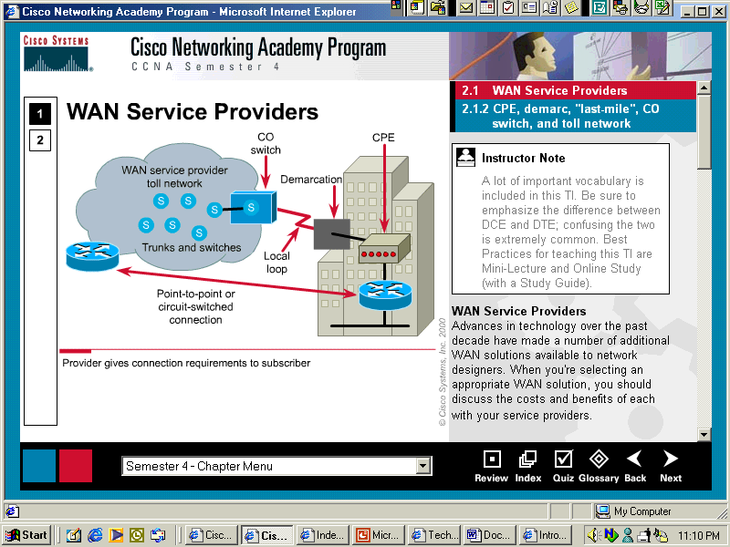
WAN Physical Structure
Toll Network – collection of switches/trunks in WAN cloud
CO Switch – nearest point of presence for the WSP’s service
CPE: Customer Premises Equipment
CO: Central Office
Local loop – extends from the CPE (at the demarc) to the CO
CPE – devices located on premises, either owned or leased
Notes:
用户驻地设备 (CPE) — 位于用户驻地的设备和内部布线，用户驻地设备连接到运营商的电信信道。用户可以从服务提供商处购买 CPE 或租用 CPE。这里的用户是指从服务提供商或运营商订购 WAN 服务的公司。 Demarcation:分界线
数据通信设备 (DCE) — 也称为数据电路终端设备，DCE 由将数据放入本地环路的设备组成。DCE 主要提供一个接口，用于将用户连接到 WAN 网云上的通信链路。
数据终端设备 (DTE) — 传送来自客户网络或主机计算机的数据以便在 WAN 上传输的客户设备。DTE 通过 DCE 连接到本地环路。
分界点 — 大楼或园区中设定的某个点，用于分隔客户设备和服务提供商设备。在物理上，分界点是位于客户驻地的接线盒，用于将 CPE 电缆连接到本地环路。分界点通常位于技工容易操作的位置。分界点是连接责任由用户转向服务提供商的临界位置。这一点非常重要，因为出现问题时，有必要确定究竟是由用户还是服务提供商负责排除故障或修复故障。
本地环路 — 将用户驻地的 CPE 连接到服务提供商中心局的铜缆或光纤电话电缆。本地环路有时也叫做“最后一公里”。
中心局 (CO) — 本地服务提供商的设备间或设备大楼，本地电话电缆在此通过交换机和其它设备系统连接到全数字长途光纤通信线路。

Slide 6
WAN Virtual Circuits
Switched Virtual Circuits (SVCs) are WAN paths to the destination established and terminated on demand.
Three phases:
Circuit establishment – creates the virtual circuit
Data transfer – sending and receiving user data
Circuit termination – tearing down the virtual circuit
Telephone service and ATM use SVCs
Increased use of bandwidth but decreased cost
Permanent Virtual Circuits (PVCs) are permanently established circuits with one mode: data transfer
X.25 and Frame Relay use PVCs
Decreased use of bandwidth but increased cost
Notes:
电路交换网络是指在用户通信之前在节点和终端之间建立专用电路（或信道）的网络。
PSTN (异步)和 ISDN 是企业环境中架设 WAN 时可能用到的两种电路交换技术。
由于用户独占分配的固定带宽，因此使用交换电路传输数据的成本通常很高。
分组交换将流量数据分割成数据包，在共享网络上路由。分组交换网络不需要建立电路.
永久虚电路 (PVC) — 永久建立的虚电路，它只有一种模式：数据传输。
交换虚电路 (SVC) — 按需动态建立并在传输完成时终止的 VC

Slide 7
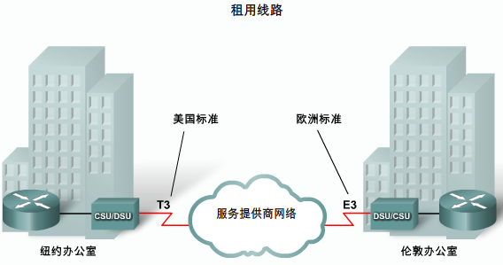
Link Types & Bandwidth
Notes:
租用线路类型及其比特率容量。
租用线路提供永久专用带宽，广泛用于楼宇 WAN。它们已成为传统的连接选择，但有许多缺点。租用线路有固定带宽；但 WAN 流量经常是波动性的，有些带宽未能得到有效利用。此外，每个端点都需要单独占用路由器上的一个物理接口，而这会增加设备成本。对租用线路的任何改动通常都需要运营商现场实施。

Slide 8
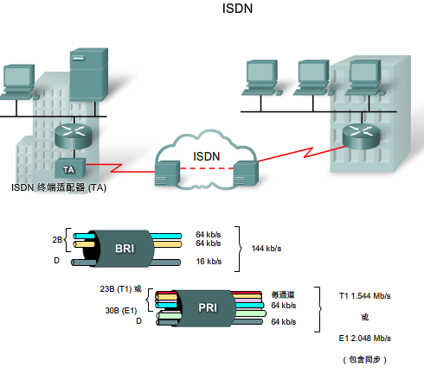
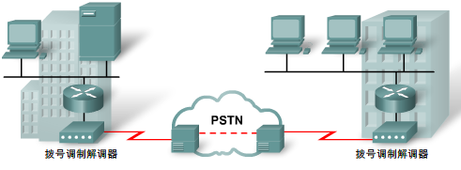
Circuit Switched Connection
Notes:
调制解调器和模拟拨号电话线路提供低带宽的专用交换连接。
调制解调器在源位置将二进制数据调制为模拟信号，在目的位置将模拟信号解调为二进制数据。
PSTN 连接的物理特性将信号的传输速度限制为低于 56 kb/s。
调制解调器和模拟线路的优势是简单、可用性高，以及实施成本低。缺点是数据传输速度慢，需要较长的连接时间。
综合业务数字网络 (ISDN) 是一种电路交换技术，能够让 PSTN 本地环路传输数字信号，从而实现更高容量的交换连接。
BRI——（2B [64 kb/s] + D[16 kb/s]）
PRI——（23B [64 kb/s] +D [64 kb/s] +synchronization [8 kb/s] ）——1.544Mb/s
PRI——（30B [64 kb/s] +D [64 kb/s] +synchronization [64 kb/s] ）——2.048Mb/s

Slide 9
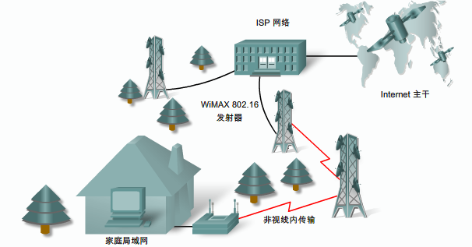
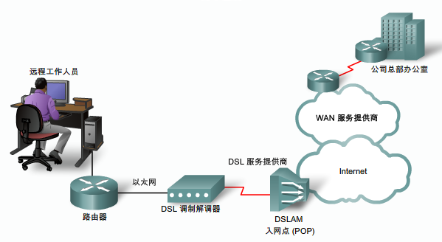
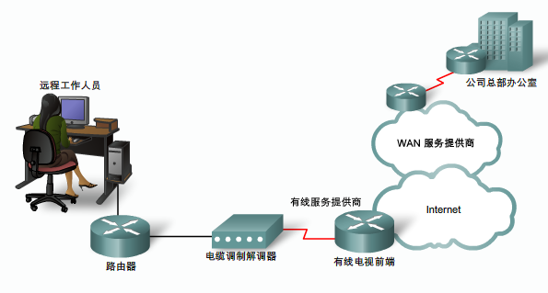
Internet Connection
Notes:
DSL 技术是永久在线的连接技术，它使用现有的双绞电话线传输高带宽的数据并为用户提供 IP 服务。DSL 调制解调器将用户设备发送的以太网信号转换为 DSL 信号，然后再传输到中心局。
DSL 技术是永久在线的连接技术，它使用现有的双绞电话线传输高带宽的数据并为用户提供 IP 服务。
DSL 调制解调器将用户设备发送的以太网信号转为 DSL 信号，然后再传输到中心局
DSLAM 利用 TDM 技术将多个用户线路聚合到一个介质 (medium) 中，通常是 T3 (DS3) 连接。
目前的 DSL 技术使用成熟的编码 (coding) 和调制技术来实现高达 8.192 Mb/s 的数据传输速度。
电缆调制解调器:同轴电缆在城市中应用非常广泛，用于发布电视信号。某些有线电视网络提供网络访问功能。与传统的电话本地环路相比，同轴电缆可以实现更高的带宽。电缆调制解调器提供永久在线的连接，而且安装非常简单.
Cable Modem提供永久在线的连接，而且安装非常简单、Cable modem将数字信号转换为用于在有线电视网络上传输的宽带频率、所有本地用户共享同一根电缆的带宽.
无线技术使用免授权的无线频谱收发数据。
Municipal WiFi
WiMAX(Worldwide Interoperability for Microwave Access )
Satellite Internet

Slide 10
WAN Devices
In order to connect to a leased line, the customer must have…
Access to the service provider’s circuit
An appropriate router port available
A CSU/DSU, modem, ISDN Terminal Adapter, etc.

Slide 11
Modems
Also called CSU/DSUs (channel service units/digital service units)
Interface with voice-grade connection in order to convert analog signal to digital.
Leased line
Router
CSU/DSU
CSU/DSU
Router

Slide 12
WANs
WAN Technology & Devices
WANs & The OSI Model
WAN Accessing Methods
PPP/HDLC
ISDN
ADSL
SONET
HFC

Slide 13
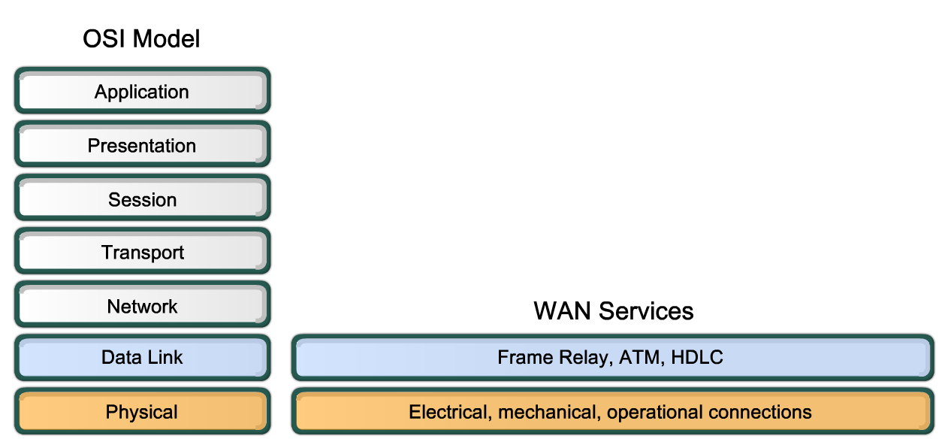
WAN Standards
What layers of the OSI model do WAN standards mainly describe?
Physical and Data Link Layers
Notes:
WAN 操作主要集中在第 1 层和第 2 层上。
物理层（OSI 第 1 层）协议描述连接通信服务提供商提供的服务所需的电气、机械、操作和功能特性。
数据链路层（OSI 第 2 层）协议定义如何封装传向远程位置的数据以及最终数据帧的传输机制。.

Slide 14
WAN Physical Layer
Protocols that describe how to provide electrical, mechanical, operational, and functional connections for WAN services.
These services are most often obtained from WAN service providers, alternate carriers, post-telephone, and telegraph (PTT) agencies.
Describes the interface between the data terminal equipment (DTE) and the data circuit-terminating equipment (DCE).
Notes:
WAN 物理层协议描述连接 WAN 服务所需的电气、机械、操作和功能特性。WAN 物理层还描述 DTE 和 DCE 之间的接口。

Slide 15
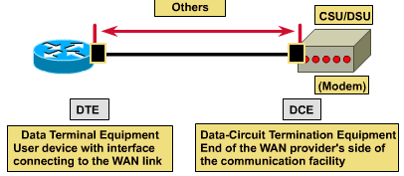
WAN Physical Layer
Typically, the DCE is the service provider and the DTE is the attached device.
In this model, the services offered to the DTE are made available through a modem or a CSU/DSU.
Notes:
CPE 通常是路由器，也就是 DTE。如果 DTE 直接连接到服务提供商网络，那么 DTE 也可以是终端、计算机、打印机或传真机。
DCE 通常是调制解调器或 CSU/DSU，DCE 设备用于将来自 DTE 的用户数据转换为 WAN 服务提供商传输链路所能接受的格式。

Slide 16
WAN Physical Layer
Several physical layer standards specifying this interface between the DTE & DCE are...
EIA/TIA-232 (RS-232)
EIA/TIA-449
V.24
V.35
X.21
G.703
EIA-530
Notes:
RS-232 — 个人计算机上的大多数串行端口都符合 RS-232C 或更新的 RS-422 和 RS-423 标准。这些标准都使用 9 针和 25 针连接器。串行端口是一种通用接口，几乎可用于连接任何类型的设备，包括调制解调器、鼠标和打印机。许多网络设备使用的 RJ-45 连接器也符合 RS-232 标准。图中显示的是 RS-232 连接器示例。
V.35 — 通常用于调制解调器到复用器的通信，此 ITU 标准可以同时利用多个电话电路的带宽，适合高速同步数据交换。在美国，V.35 是大多数路由器和 DSU 连接到 T1 载波线路所使用的接口标准。V.35 电缆是高速串行部件，设计用于支持更高的数据传输速率和支持通过数字线路连接 DTE 和 DCE。本节后面将详细介绍 DTE 和 DCE。
HSSI — 高速串行接口 (HSSI) 支持最高 52 Mb/s 的传输速率。工程师使用 HSSI 将 LAN 上的路由器连接到诸如 T3 线路之类的高速 WAN 线路。工程师还通过 HSSI 提供了采用令牌环或以太网的 LAN 之间的高速互连。HSSI 是由 Cisco Systems 和 T3plus Networking 联合开发的 DTE/DCE 接口，用于满足在 WAN 链路上实现高速通信的需求。

Slide 17
WAN Data-Link Layer
WAN data link protocols describe how frames are carried between systems on a single data link.
They include protocols designed to operate over dedicated point-to-point, multipoint, and multi-access switched services.
WAN standards are defined and managed by a number of recognized authorities, including the following agencies: ITU-T, ISO, IETF, & EIA
Notes:
数据链路层会根据网络层数据构造数据帧，以便可以对数据进行必要的校验和控制。
所有 WAN 连接都使用第 2 层协议对在 WAN 链路上传输的数据包进行封装。
为确保使用正确的封装协议，必须为每个路由器的串行接口配置所用的第 2 层封装类型。
封装协议的选择取决于 WAN 技术和设备。

Slide 18
Data-link Encapsulations
The WAN data link layer defines how data is encapsulated for transmission to remote sites
Point-to-Point Protocol (PPP): developed by the IETF. PPP contains a protocol field to identify the network-layer protocol
High-Level Data Link Control (HDLC): an ISO standard, HDLC not compatible between different vendors because of the way each vendor has chosen to implement it. HDLC supports point-to-point/multipoint configurations
Frame Relay: uses simplified encapsulation with no error correction over high-quality digital facilities.
ISDN: a set of digital services that transmits voice and data over existing phone lines.
Link Access Procedure, Balanced (LAPB): For packet-switched networks used to encapsulate packets at Layer 2 of the X.25 stack. Provides reliability and flow control on a point-to-point basis.

Slide 19
WANs
WAN Technology & Devices
WANs & The OSI Model
WAN Accessing Methods
PPP/HDLC
ISDN
ADSL
SONET
HFC

Slide 20
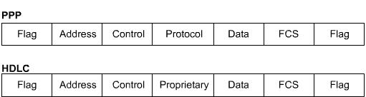
Serial line frame fields
The two most common point-to-point WAN encapsulations are HDLC and PPP
All the serial line encapsulations share a common frame format, which has the following fields
The choice of encapsulation protocol depends on the WAN technology and the communicating equipment.
Notes:
地址字段和控制字段合称为帧头。控制字段依赖于具体的协议.
PPP 和 Cisco 版的 HDLC 在帧头均有一个附加字段，用于识别已封装数据的网络层协议。

Slide 21
PPP and HDLC
PPP is a standard serial-line encapsulation method
Developed by IETF; replacing SLIP
Contains a field to identify the network layer protocol
PPP can check for link quality during connection establishment
Provides authentication through Password Authentication Protocol (PAP) and Challenge Handshake Authentication Protocol (CHAP).
HDLC is Cisco's default encapsulation for serial lines
No windowing or flow control
A proprietary type code is inserted in the frame which means that HDLC framing is not interoperable with other vendors' equipment.
Used when both ends of a dedicated-line connection are routers running Cisco IOS

Slide 22
PPP
The most widely used layer-2 protocol over serial links
Developed from SLIP, which
Supports only IP protocol
Doesn’t support dynamic IP assignment
Doesn’t support authentication
Doesn’t support compression
Doesn’t support error detection
PPP offers the following features:
Network protocol multiplexing
Dynamic assignment of IP addresses
Authentication: PAP, CHAP
Compression
Error detection

Slide 23
PPP components
Uses HDLC(ISO HDLC, not Cisco HDLC) as a basis to encapsulate layer 3 datagrams.
Implements LCP (Link Control Protocol) for:
Connection establishment
Connection configuration options
Link-quality testing
Implements NCP (Network Control Protocol) to select and configure layer 3 protocol.
Notes:
它不是专用协议.
链路质量管理功能监视链路的质量.
PPP 允许同时使用多个网络层协议。
PPP 支持认证
PPP 组件:
HDLC、LCP、NCP

Slide 24
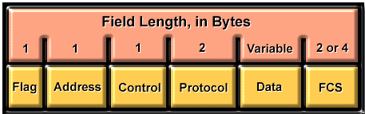
PPP frame format
Flag: Beginning or end of a frame, 01111110
Address:11111111,broadcast address
Control:00000011,user data is transferred as disorder frames
Protocol: The protocol type in data field
Data: Datagram, maximum default is 1500 bytes
FCS: Error controlling

Slide 25
PPP session establishment/ termination
To establish communications over a point-to-point link, PPP goes through four distinct phases:
Link establishment and configuration negotiation (LCP).
Link quality testing.
Network layer protocol configuration (NCP).
Link termination.

Slide 26
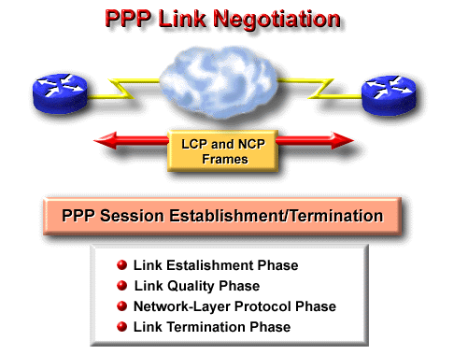
Phase 1. Link establishment

Slide 27
Phase 1. Link establishment
Link establishment is the first phase before any network-layer datagrams can be exchanged
Each PPP device sends LCPs to open the connection
LCP packets contain a configuration option field that allows devices to negotiate the use of options such as compression and authentication protocol, etc.
If a configuration option is not included in an LCP packet, the default value for that configuration option is assumed.
This phase is complete when a configuration acknowledgment frames has been sent and received.

Slide 28
Phase 2. Link quality determination
LCP packets are sent and received to measure the error rate on the link if configured to do so
Authentication, if used, takes place before the network-layer protocol configuration phase begins.
LCP can delay transmission of network-layer protocol information until this phase is completed.

Slide 29
Phase3. Network layer protocol configuration
In this phase, the PPP devices send NCP packets to choose and configure one or more network-layer protocols (such as IP).
When each of the chosen network-layer protocols has been configured, datagrams from each network-layer protocol can be sent over the link.

Slide 30
Phase4. Link termination
LCP can terminate the link at any time:
At the user request;
Quality of the link;
Timeout.
When LCP closes the link, it informs the network-layer protocols so that they can take appropriate action.

Slide 31
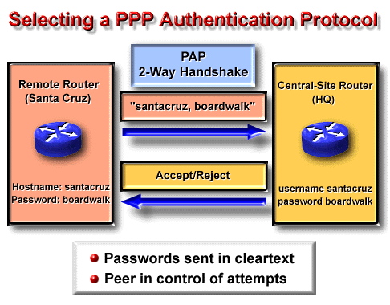
PAP

Slide 32
PAP
The calling side of the link enter authentication information to help ensure that the user has the network administrator's permission to make the call.
Remote node establishes its identity, using a two-way handshake PAP.
Username/password pair is repeatedly sent by the remote node until authentication is acknowledged or the connection is terminated
Passwords are sent across the link in clear text.
Remote node is authenticated only once after the connection establishment phase.

Slide 33
PAP
Configuration of remote router
Router(config)#hostname RTA
RTA(config)#int s0
RTA(config)#ip address 192.168.2.1 255.255.255.0
RTA(config)#encapsulation ppp
RTA(config)#ppp pap sent-username RTA password ciscoA
RTA(config)#no shut

Slide 34
PAP
Configuration of service provider router
Router(config)#hostname RTB
RTB(config)#username RTA password CiscoA
RTB(config)#int s0
RTB(config)#ip address 192.168.2.2 255.255.255.0
RTB(config)#clock rate 56000
RTB(config)#encapsulation ppp
RTB(config)#ppp authentication pap
RTB(config)#no shut

Slide 35
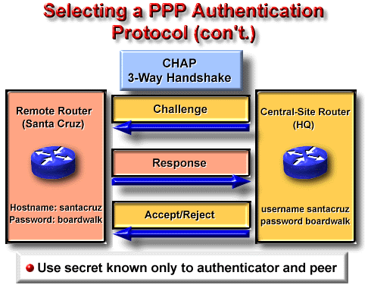
CHAP

Slide 36
CHAP
The called party periodically verifies the calling side, using a three-way handshake CHAP protocol.
CHAP does not allow a caller to attempt authentication without a challenge (random number).
The host (called party ) sends a challenge message to the remote node.
The remote node responds with a value (encrypted value including: the received challenge, its username and its password).
The host checks the response against its own value
If the values match, the authentication is acknowledged
Otherwise, the connection is terminated

Slide 37
CHAP: Challenging
user | pass
RTA | cisco
user | pass
RTB | cisco
User dialing
RTB
RTA
01 | id | random | RTA
01: type of challenging packet
id: identifier of the challenging packet
random: a random generated by RTA
MD5
hash

Slide 38
CHAP: Acknowledgement
user | pass
RTA | cisco
user | pass
RTB | cisco
User dialing
RTB
RTA
01 | id | random | RTA
MD5
02 | id | hash | RTB
hash

Slide 39
CHAP: Verifying Acknowledgement
user | pass
RTA | cisco
user | pass
RTB | cisco
User dialing
RTB
RTA
01 | id | random | RTA
MD5
02 | id | hash | RTB
MD5
hash
hash
=?

Slide 40
CHAP
Configuration of remote router
Router(config)#hostname RTA
RTA(config)#username RTB password CiscoA
RTA(config)#int s0
RTA(config)#ip address 192.168.2.1 255.255.255.0
RTA(config)#encapsulation ppp
RTA(config)#no shut

Slide 41
CHAP
Configuration of service provider router
Router(config)#hostname RTB
RTB(config)#username RTA password CiscoA
RTB(config)#int s0
RTB(config)#ip address 192.168.2.2 255.255.255.0
RTB(config)#clock rate 56000
RTB(config)#encapsulation ppp
RTB(config)#ppp authentication chap
RTB(config)#no shut

Slide 42
WANs
WAN Technology & Devices
WANs & The OSI Model
WAN Accessing Methods
PPP/HDLC
ISDN
ADSL
SONET
HFC

Slide 43
What is ISDN?
Integrated Services Digital Networks allow digital signals to be transmitted over existing phone lines.
Provides connectivity for remote sites
ISDN has the following benefits:
Can carry voice, video, and data
Faster call setup than modems (sometimes<1s) using the out-of-band D (or Delta) channel
Offers faster data transfer using the B (or Barrier) channels at 64kps

Slide 44
BRI and PRI
There are two ISDN services:
BRI (Basic Rate Interface)
PRI (Primary Rate Interface).
The ISDN BRI service offers two B channels and one D channel.
ISDN BRI delivers a total bandwidth of a 144-kbps (2B+D=144kps) line into three separate channels.
BRI B channel service operates at 64 kbps and is meant to carry user data and voice traffic.
The third channel, the D channel, is a 16 kbps signalling channel used to carry instructions that tell the telephone network how to handle each of the B channels.

Slide 45
BRI and PRI
Channel
Capacity
Mostly Used for
B
64kbps
Circuit-switched data (HDLC, PPP)
D
16kbps
Signaling information (LAPD)
BRI
NT1
D
2B
Service provider
network
PRI
CSU/DSU
D
23 or 30B
BRI and PRI are used globally for ISDN
Notes:
Purpose: The figure explains BRI and PRI.
Emphasize: Be aware of geographic variations regarding ISDN services. With PRI, for example, there are 23 B channels in the United States and Japan and 30 in Europe.
Highlight that LAPD is the data link protocol on the D channel and PPP is typically seen on the B channels.

Slide 46
Standard
ISDN utilizes a suite of ITU-T standards spanning the physical, data-link, and network layers of the OSI reference model.
Several encapsulation choices are available. The two most common encapsulations are PPP and HDLC.
ISDN defaults to HDLC. However, PPP is much more robust because it provides an excellent mechanism for authentication and negotiation of compatible link and protocol configuration.
ISDN interfaces allow only a single encapsulation type.

Slide 47
WANs
WAN Technology & Devices
WANs & The OSI Model
WAN Accessing Methods
PPP/HDLC
ISDN
ADSL
SONET
HFC

Slide 48
xDSL技术
xDSL 技术就是用数字技术对现有的模拟电话用户线进行改造，使它能够承载宽带业务
虽然标准模拟电话信号的频带限制在 300~3400kHz 范围内，但用户线本身实际可通过的信号频率仍超过 1 MHz
xDSL 技术把 0~4 kHz 低端频谱留给传统电话使用，而把原来没有被利用的高端频谱留给用户上网使用
DSL ：数字用户线(Digital Subscriber Line)
DSL 的前缀 x 表示在数字用户线上实现的不同宽带方案
Notes:
一般取800HZ

Slide 49
xDSL 的几种类型
ADSL (Asymmetric Digital Subscriber Line)：非对称数字用户线
HDSL (High speed DSL)：高速数字用户线
SDSL (Single-line DSL)：1 对线的数字用户线
VDSL (Very high speed DSL)：甚高速数字用户线
IDSL ：ISDN 用户线
RADSL (Rate-Adaptive DSL)：速率自适应 DSL，是 ADSL 的一个子集，可自动调节线路速率

Slide 50
ADSL 的极限传输距离
ADSL 的极限传输距离与数据率以及用户线的线径都有很大的关系（用户线越细，信号传输时的衰减就越大），而所能得到的最高数据传输速率与实际的用户线上的信噪比密切相关。
例如，0.5 毫米线径的用户线，传输速率为 1.5 ~ 2.0 Mb/s 时可传送 5.5 公里，但当传输速率提高到 6.1 Mb/s 时，传输距离就缩短为 3.7 公里。
如果把用户线的线径减小到0.4毫米，那么在6.1 Mb/s的传输速率下就只能传送2.7公里

Slide 51
ADSL 的特点
上行和下行带宽不对称
上行指从用户到 ISP，而下行指从 ISP 到用户
ADSL 在用户线（铜线）的两端各安装一个 ADSL 调制解调器。
我国目前采用的方案是离散多音调 DMT (Discrete Multi-Tone)调制技术。这里的“多音调”就是“多载波”或“多子信道”的意思。

Slide 52
DMT 技术
DMT 调制技术采用频分复用的方法，把 40 kHz 以上一直到 1.1 MHz 的高端频谱划分为许多的子信道，其中 25 个子信道用于上行信道，而 249 个子信道用于下行信道。
每个子信道占据 4 kHz 带宽（严格讲是 4.3125 kHz），并使用不同的载波（即不同的音调）进行数字调制。这种做法相当于在一对用户线上使用许多小的调制解调器并行地传送数据。

Slide 53
DMT 技术的频谱分布
频谱
上行信道
下行信道
传统电话
…
…
频率
(kHz)
0
4
~40
~138
~1100

Slide 54
ADSL 的数据率
由于用户线的具体条件往往相差很大（距离、线径、受到相邻用户线的干扰程度等都不同），因此 ADSL 采用自适应调制技术使用户线能够传送尽可能高的数据率。
当 ADSL 启动时，用户线两端的 ADSL 调制解调器就测试可用的频率、各子信道受到的干扰情况，以及在每一个频率上测试信号的传输质量。
ADSL 不能保证固定的数据率。对于质量很差的用户线甚至无法开通 ADSL。
通常下行数据率在 32 kb/s 到 6.4 Mb/s 之间，而上行数据率在 32 kb/s 到 640 kb/s 之间。

Slide 55
至 ISP
基于 ADSL 的接入网
端局或远端站
电话
分离器
PS
ATU-C
用户线
PS
ATU-C
ATU-R
区域宽带网
ATU-C
居民家庭
DSLAM
至本地电话局
数字用户线接入复用器 DSLAM (DSL Access Multiplexer)
接入端接单元 ATU (Access Termination Unit)
ATU-C（C 代表端局 Central Office）
ATU-R（R 代表远端 Remote）
电话分离器 PS (POTS Splitter)

Slide 56
第二代 ADSL
ADSL2（G.992.3 和 G.992.4） ADSL2+（G.992.5）
通过提高调制效率得到了更高的数据率。例如，ADSL2 要求至少应支持下行 8 Mb/s、上行 800 kb/s的速率。而 ADSL2+ 则将频谱范围从 1.1 MHz 扩展至2.2 MHz，下行速率可达 16 Mb/s（最大传输速率可达25 Mb/s），而上行速率可达 800 kb/s。
采用了无缝速率自适应技术 SRA (Seamless Rate Adaptation)，可在运营中不中断通信和不产生误码的情况下，自适应地调整数据率。
改善了线路质量评测和故障定位功能，这对提高网络的运行维护水平具有非常重要的意义。

Slide 57
WANs
WAN Technology & Devices
WANs & The OSI Model
WAN Accessing Methods
PPP/HDLC
ISDN
ADSL
SONET
HFC

Slide 58
同步光纤网SONET和同步数字系列SDH
旧的数字传输系统存在着许多缺点。其中最主要的是以下两个方面：
速率标准不统一。
如果不对高次群的数字传输速率进行标准化，国际范围的高速数据传输就很难实现。
不是同步传输。
在过去相当长的时间，为了节约经费，各国的数字网主要是采用准同步方式。

Slide 59
同步光纤网 SONET
同步光纤网 SONET (Synchronous Optical Network) 的各级时钟都来自一个非常精确的主时钟（铯原子钟，精度优于10⁻¹¹秒）
第 1 级同步传送信号 STS-1 (Synchronous Transport Signal)的传输速率是 51.84 Mb/s。
光信号则称为第 1 级光载波 OC-1，OC 表示Optical Carrier。

Slide 60
同步数字系列 SDH
ITU-T 以美国标准 SONET 为基础，制订出国际标准同步数字系列 SDH (Synchronous Digital Hierarchy)。
一般可认为 SDH 与 SONET 是同义词。
SDH 的基本速率为 155.52 Mb/s，称为第 1 级同步传递模块 (Synchronous Transfer Module)，即 STM-1，相当于 SONET 体系中的 OC-3 速率。
Notes:
我国采用的是SDH标准。

Slide 61
SONET 的 OC 级/STS 级与 SDH 的 STM 级的对应关系
线路速率 (Mb/s) | SONET 符号 | ITU-T 符号 | 表示线路速率 的常用近似值
51.840 | OC-1/STS-1 | ⎯
155.520 | OC-3/STS-3 | STM-1 | 155 Mb/s
466.560 | OC-9/STS-9 | STM-3
622.080 | OC-12/STS-12 | STM-4 | 622 Mb/s
933.120 | OC-18/STS-18 | STM-6
1244.160 | OC-24/STS-24 | STM-8
2488.320 | OC-48/STS-48 | STM-16 | 2.5 Gb/s
4976.640 | OC-96/STS-96 | STM-32
9953.280 | OC-192/STS-192 | STM-64 | 10 Gb/s
39813.120 | OC-768/STS-768 | STM-256 | 40 Gb/s

Slide 62
SONET 的体系结构
SDH
终端
SDH
终端
复用器
或
分用器
复用器
或
分用器
转发器
转发器
段
段
段
(section)
(section)
(section)
线路 (line)
路径 (path)
路径层
路径层
线路层
线路层
线路层
线路层
段层
段层
段层
段层
段层
段层
光子层
光子层
光子层
光子层
光子层
光子层

Slide 63
同步光纤网 SONET
SONET 第 1 级同步传送信号 STS-1 ( Synchronous
Transport Signal) 的传输速率为 51.84 Mb/s，第 3 级同 步传送信号 STS-3 传输速率是 STS-1 的3倍，为155.52 Mb/s， …，等等，依此类推。
STS幀为时分复用幀，8000幀/秒，每幀125 μS
其对应的光信号则称为第 1 级光载波 OC-1 (OC表示
Optical Carrier)，第 3 级光载波 OC-3， …，等
… …
STS 幀
STS 幀
STS 幀
STS 幀
125 μS
125 μS
125 μS
125 μS

Slide 64
SONET 标准的四个光接口层
光子层(Photonic Layer)
处理跨越光缆的比特传送。
段层(Section Layer)
在光缆上传送 STS-N 帧。
线路层(Line Layer)
负责路径层的同步和复用。
路径层(Path Layer)
处理路径端接设备 PTE (Path Terminating Element)之间的业务的传输。

Slide 65
WANs
WAN Technology & Devices
WANs & The OSI Model
WAN Accessing Methods
PPP/HDLC
ISDN
ADSL
SONET
HFC

Slide 66
光纤同轴混合网 HFC (Hybrid Fiber Coax)
HFC 网是在目前覆盖面很广的有线电视网 CATV 的基础上开发的一种居民宽带接入网。
HFC 网除可传送 CATV 外，还提供电话、数据和其他宽带交互型业务。
现有的 CATV 网是树形拓扑结构的同轴电缆网络，它采用模拟技术的频分复用对电视节目进行单向传输。而 HFC 网则需要对 CATV 网进行改造，

Slide 67
HFC 的主要特点
HFC网的主干线路采用光纤
HFC 网将原 CATV 网中的同轴电缆主干部分改换为光纤，并使用模拟光纤技术。
在模拟光纤中采用光的振幅调制 AM，这比使用数字光纤更为经济。
模拟光纤从头端连接到光纤结点(fiber node)，即光分配结点 ODN (Optical Distribution Node)。在光纤结点光信号被转换为电信号。在光纤结点以下就是同轴电缆。

Slide 68
HFC 网采用结点体系结构
HFC 的主要特点
放大器
光纤结点
模拟光纤
头端
服务区
服务区
同轴电缆
分路器
引入线
服务区

Slide 69
HFC 的主要特点
具有比 CATV 网更宽的频谱，且具有双向传输功能
下行信道
上行
信道
原有模拟电视
数字信号
保留
频率(MHz)
5 40 50 550 750 1000

Slide 70
用户接口盒UIB (User Interface Box)
每个家庭要安装一个用户接口盒
用户接口盒 要提供三种连接，即：
使用同轴电缆连接到机顶盒(set-top box)，然后再连接到用户的电视机。
使用双绞线连接到用户的电话机。
使用电缆调制解调器连接到用户的计算机。

Slide 71
电缆调制解调器(Cable Modem)
电缆调制解调器是为 HFC 网而使用的调制解调器。
电缆调制解调器最大的特点就是传输速率高。其下行速率一般在 3∼10 Mb/s之间，最高可达 30 Mb/s，而上行速率一般为 0.2∼2 Mb/s，最高可达 10 Mb/s。
电缆调制解调器比在普通电话线上使用的调制解调器要复杂得多，并且不是成对使用，而是只安装在用户端。

Slide 72
HFC 网的最大优点
具有很宽的频带，并且能够利用已经有相当大的覆盖面的有线电视网。
要将现有的 450 MHz 单向传输的有线电视网络改造为 750 MHz 双向传输的 HFC 网（还要将所有的用户服务区互连起来而不是一个个 HFC 网的孤岛），也需要相当的资金和时间。
在电信政策方面也有一些需要协调解决的问题。

Slide 73
FTTx 技术
FTTx（光纤到……）也是一种实现宽带居民接入网的方案。这里字母 x 可代表不同意思。
光纤到家 FTTH (Fiber To The Home)：光纤一直铺设到用户家庭可能是居民接入网最后的解决方法。
光纤到大楼 FTTB (Fiber To The Building)：光纤进入大楼后就转换为电信号，然后用电缆或双绞线分配到各用户。
光纤到路边 FTTC (Fiber To The Curb)：从路边到各用户可使用星形结构双绞线作为传输媒体。

Slide 74


谢 谢！

